Slide 1



DẤU CHẤM LỬNG VÀ THỰC HÀNH TIẾNG VIỆT

Slide 2
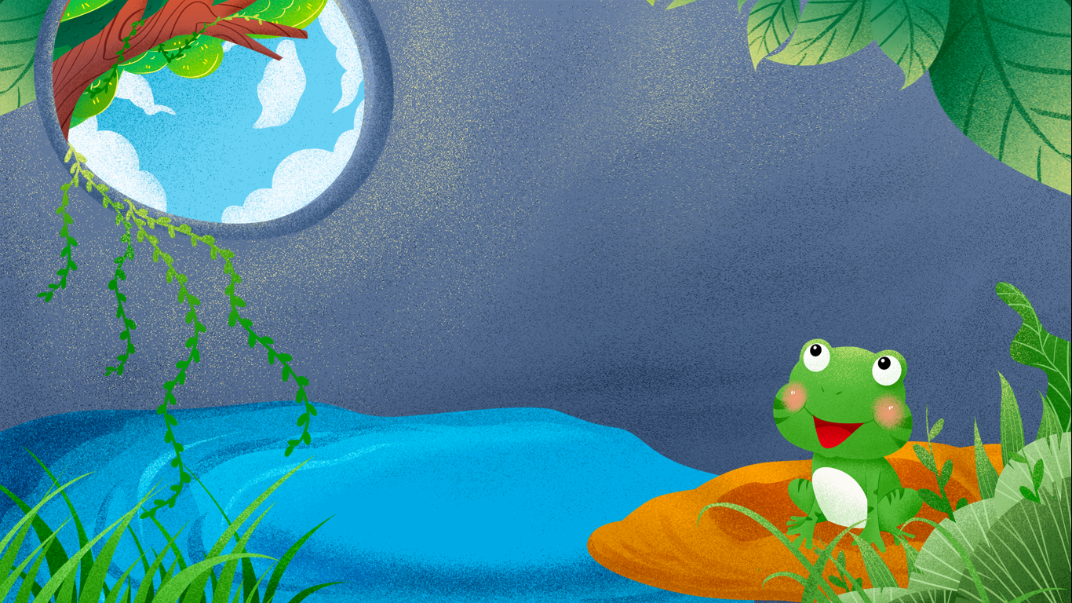

01
Hoạt động
khởi động

Slide 3











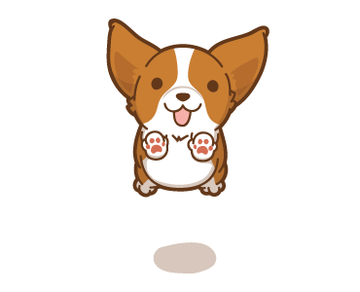
Bài mới
Bức tranh bí mật

Slide 4
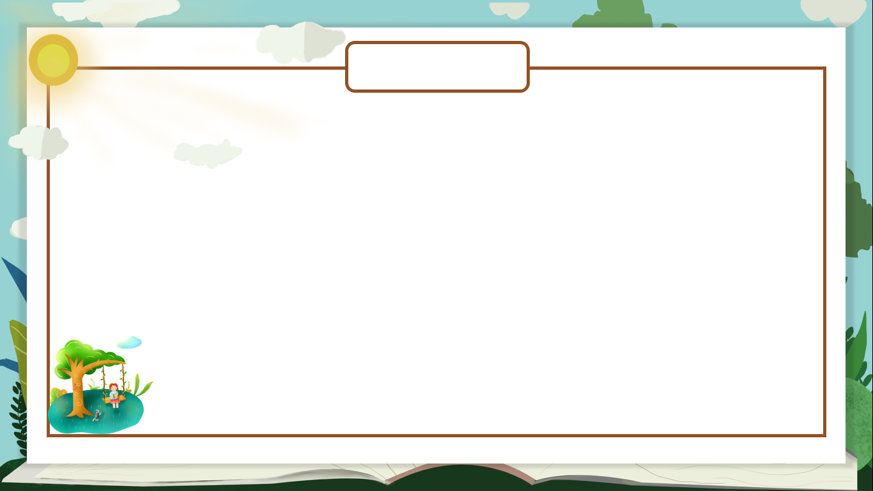


Câu 1
Sắp xếp kí tự sau để thành một từ có nghĩa:
ê/t/l/i/k/ệ
Liệt kê

Slide 5
Câu 2
Sắp xếp kí tự sau để thành một từ có nghĩa:
n/ậ/g/n/ừ/g/p/n/g
Ngập ngừng

Slide 6
Câu 3
Sắp xếp kí tự sau để thành một từ có nghĩa:
m/â/b/c/i/h/ế/m
Châm biếm

Slide 7
Câu 4
Sắp xếp kí tự sau để thành một từ có nghĩa:
q/ắ/n/u/ã/g/n/g/t
Ngắt quãng

Slide 8







Hoạt động
khởi động
Kể tên một số người bạn mà em yêu mến/ Kể tên một số nơi mà em đã từng đến/ Một số con sông/bãi biển/hòn đảo

Slide 9











Hoạt động khởi động
Lan,Hoa, Minh...

Slide 10
Hoạt động
khởi động
Giả sử còn một vài người bạn/ địa danh mà em chưa nhớ hết hoặc không đủ chỗ để ghi thì em sẽ kí hiệu như thế nào?

Slide 11
02
Hình thành
kiến thức

Slide 12





1.
Khái niệm
Dấu chấm lửng được kí hiệu bởi ba dấu chấm (…), còn gọi là dấu ba chấm, là một trong những loại dấu câu thường gặp trong văn viết.

Slide 13




02. Công dụng
- Biểu đạt ý còn nhiều sự vật, hiện tượng tương tự chưa liệt kê hết khi kết hợp với dấu phẩy đứng trước nó.
- Thể hiện chỗ lời nói bỏ dở hay ngập ngừng, ngắt quãng
- Làm giãn nhịp điệu câu văn, chuẩn bị cho sự xuất hiện của một từ ngữ biểu thị nội dung bất ngờ hay hài hước, châm biếm.
- Biểu thị lời trích dẫn bị lược bớt.
- Mô phỏng âm thanh kéo dài, ngắt quãng.

Slide 14
Ví dụ | Tác dụng của dấu ba chấm
Các nhân vật hầu như không có tên riêng, thường được người kể chuyện gọi bằng danh từ chung như: rùa, thỏ, sói, cừu, cây sậy, thầy bói, bác nông dân…
[…]Chị Lan từ trong buồng đi ra, khệ nệ ôm cái thúng đặt lên đầu phản.
Trước đây, ở vùng đồng bằng Bắc Bộ, sân khấu cho rối nước là...ao làng. Ghế ngồi của khán giả là... thảm cỏ quanh ao
-Bẩm...quan lớn...đê vỡ mấy rồi!
Thấy trời đã sáng Gà gáy ó…o…
- Biểu đạt ý còn nhiều sự vật, hiện tượng tương tự chưa liệt kê hết khi kết hợp với dấu phẩy đứng trước nó.
- Biểu thị lời trích dẫn bị lược bớt.
- Làm giãn nhịp điệu câu văn, chuẩn bị cho sự xuất hiện của một từ ngữ biểu thị nội dung bất ngờ hay hài hước, châm biếm.
- Thể hiện chỗ lời nói bỏ dở hay ngập ngừng, ngắt quãng
- Mô phỏng âm thanh kéo dài, ngắt quãng.

Slide 15
Hoạt động
luyện tập
03

Slide 16


1. Bài tập 1

Slide 17
1. Nêu công dụng của dấu chấm lửng được sử dụng trong mỗi câu văn, đoạn văn dưới đây?
a. Gấu đến gần dí mõm vào tai người này ngửi, ngửi mãi….
b. Tối, cái Bảng giải chiếu manh giữa sân. Cả nhà ngồi ăn cơm trong hương lúa đầu mùa từ đồng Chõ thoảng về, trong tiếng sáo diều cao vút của chú Chàng: trong dàn nhạc ve, trong tiếng chó thủng thẳng sủa giăng,…..
c. Bác Tai gật đầu lia lịa:
Phải, phải….. Bác sẽ đi với các cháu!
d. Những con chim mẹ bay chao chat theo anh Thả về tận nhà, gào thét mãi…
đ. Ò…ó….o…
Phải thuyền quan trạng rước cô tôi về.
e. Tôi quắc mắt:
- Sợ gì? Mày bảo tao sợ cái gì? Mày bảo tao còn biết sợ ai hơn tao nữa?
- Thưa anh, thế thì…. Hừ hừ….em xin sợ. Mời anh cứ đùa một mình thôi.

Slide 18
1. Bài tập 1
Dấu chấm lửng thể hiện còn nhiều sự vật, hiện tượng tương tự chưa liệt kê hết
A
Dấu chấm lửng thể hiện còn nhiều sự vật, hiện tượng tương tự chưa liệt kê hết
D
Dấu chấm lửng tỏ ý còn nhiều sự vật, hiện tượng chưa liệt kê hết
B
Dấu chấm lửng biểu thị sự kéo dài của âm thanh gà gáy
Đ
Dấu chấm lửng thể hiện chỗ lời nói bỏ dở, ngập ngừng, ngắt quãng
Dấu chấm lửng thể hiện chỗ lời nói bỏ dở, ngập ngừng, ngắt quãng
C
E

Slide 19
2. Bài tập 2

Slide 20

2. Bài tập 2
a. Dấu chấm lửng thể hiện lời nói bỏ dở, ngập ngừng của Chiên con khi bị sói bắt nạt
b. Dấu chấm lửng thể hiện còn nhiều sự vật, hiện tượng tương tự chưa liệt kê hết

Slide 21

3. Bài tập 3
 | a1 | a2 | b1 | b2
Điểm tương đồng
Khác biệt

Slide 22
 | a1 |  | a2 | b1 | b2
Điểm tương đồng | Nói về sự kiêu ngạo, huênh hoang của con ếch. |  |  | Nói về sự thật hiển nhiên của bầu trời
Khác biệt | Cách diễn đạt trần thuật liền mạch | Dấu chấm lửng làm giãn nhịp điệu câu văn, chuẩn bị cho sự xuất hiện của một từ ngữ biểu thị nội dung châm biếm về sự ảo tưởng của ếch, khi coi mình là “chúa tể”. | Dấu chấm lửng làm giãn nhịp điệu câu văn, chuẩn bị cho sự xuất hiện của một từ ngữ biểu thị nội dung châm biếmvề sự ảo tưởng của ếch, khi coi mình là “chúa tể”. | Cách diễn đạt trần thuật liền mạch |  | Dấu chấm lửng làm giãn nhịp câu văn, tạo nên sự bất ngờ, gây hứng thú cho người đọc về một sự thật hiển nhiên “bầu trời vẫn là bầu trời”.

Slide 23



4. Bài tập 4
a. Dấu chấm lửng đầu tiên: biểu thị lời trích dẫn bị lược bớt.
b. Cả hai dấu chấm lửng đều dùng để biểu thị lời trích dẫn bị lược bớt
a. Dấu chấm lửng thứ hai: Thể hiện chỗ lời nói bị bỏ dở

Slide 24
5. Bài tập 5

Slide 25


5. Bài tập 5
a. Dấu chấm lửng: biểu thị lời trích dẫn bị lược bớt.

Slide 26



5. Bài tập 5
Câu b)
Dấu chấm lửng thứ nhất: “cực...cực”
-> Mô phỏng âm thanh kéo dài, ngắt quãng của con gà trống.
Dấu chấm lửng thứ 2: “mặc, mặc,...”:
-> Mô phỏng âm thanh kéo dài, ngắt quãng của con vịt.
Dấu chấm lửng thứ 3: biểu thị lời trích dẫn bị lược bớt.

Slide 27
So sánh bài 4 và 5
 | Bài 5 | Bài 4
Giống nhau
Khác nhau

Slide 28
PHT số 3
 | Bài 5 |  | Bài 4
Giống nhau | Tác dụng của dấu chấm lửng ở cả hai bài đều để biểu thị lời trích dẫn bị lược bớt.
Khác nhau | - Lời trích dẫn bị lược bớt ở đây là cả một đoạn văn. - Dấu chấm lửng được tách thành hẳn một dòng riêng. | - Lời trích dẫn bị lược bớt chỉ là một từ hoặc một câu văn. - Dấu chấm lửng ở trên cùng một dòng với câu văn. | -Lời trích dẫn bị lược bớt chỉ là một từ hoặc một câu văn. -Dấu chấm lửng ở trên cùng một dòng với câu văn.

Slide 29


Viết một đoạn văn (khoảng 5-7 câu) nói về bài học mà em rút ra được từ một truyện ngụ ngôn, trong đó có sử dụng dấu chấm lửng

Slide 30

Câu chuyện Ếch ngồi đáy giếng kể về cách nhìn nhận, đánh giá thế giới bên ngoài chỉ qua cái miệng giếng nhỏ hẹp của ếch. Truyện như ngầm phê phán những người vốn hiểu biết thì hạn hẹp mà lúc nào cũng xưng ta đây tài giỏi, hiểu biết nhiều thứ, tự cao, huênh hoang…Từ ý nghĩa mà câu chuyện Ếch ngồi đáy giếng để lại, tự bản thân em thấy cần phải khắc phục những hạn chế của mình. Đồng thời không ngừng học hỏi tích lũy thêm kinh nghiệm để có được tầm nhìn sâu rộng. Không nên chủ quan trong bất cứ việc gì, không kiêu ngạo vì những thứ đó sẽ dẫn đến thất bại trong sự nghiệp và cuộc đời của chúng ta.

Slide 31


HƯỚNG DẪN HỌC Ở NHÀ
- Về nhà : học bài
- Chuẩn bị bài: Đọc mở rộng theo thể loại: Chân, tay, tai, mắt, miệng.

